Slide 1
Fyziologie tělesné zátěže (FTZ)
PŘEDNÁŠKA 1/4
Jan Novotný, říjen 2024
OBSAH:
Úvod do FTZ: Druhy pohybů - tělesné zátěže - pohybové aktivity. Reakce a Adaptace na zátěž. Problém hypokineze.
Pohybový systém: Řídící, efektorové a pomocné orgány/subsystémy, funkce, reakce a adaptace na fyzickou zátěž jednotlivých složek pohybového systému.
Nervové řízení aktivity svalů: Motorický nervový systém; mozková a mozečková centra a řízení pohybu, motorické dráhy. Regulace svalové aktivity, nervově-svalový přenos.
Funkce svalů: přeměna a zdroje energie, typy svalových vláken.
Testování svalových funkcí - dynamometrie. Dynamometrie cyklistů.
Energetický metabolizmus pro svalovou práci: Zdroje energie, energetická pásma, laktát a laktátový práh. Glykemie, glukometrie. Odhad energetického výdeje, nepřímá energometrie, metabolický ekvivalent.
Nervové-hormonální regulační systém: Systém hypotalamus – hypofýza – žlázy s vnitřní sekrecí; sympatikus a parasympatikus.
Funkce žláz s vnitřní sekrecí, neuro-vegetativní systém, katabolizmus a anabolizmus.

Slide 2
ÚVOD DO FYZIOLOGIE TĚLESNÉ ZÁTĚŽE
Fyziologie je nauka o fungování organizmu (vč. duševních pochodů).
Fyziologické funkce
= děje, probíhající v živém organizmu, které jej udržují při životě v různých situacích a různém prostředí.
= vnímání, odezva a adaptace na podněty z vnitřního a zevního prostředí
Fyziologické orgány = soubory tkání (z buněk)→ funkce nižšího řádu. (srdce, plíce, ..)
Pohybové orgány = svaly, kosti a klouby, vazy, tíhové váčky.
Svaly přeměňují chemickou energii na energii pohybovou.
Fyziologické systémy = soubory orgánů → funkce vyššího řádu. (termoregulace, ..)
Pohybový systém zabezpečuje pohyb organizmu.

Slide 3
Co je POHYBOVÁ AKTIVITA ČLOVĚKA ?
1. Pohyb vlastního těla v prostoru (chůze, běh, plavání apod.)
Okamžitý ukazatel PA: Rychlost = Vzdálenost / Čas [m·s⁻¹]
Celkový ukazatel PA: Celková vzdálenost [m]
2. Působení na jiné těleso (trenažery, ergometry, posilovací stroje, činky atd.)
Okamžitý ukazatel tělesné zátěže: Výkon = Práce / Čas
Celkové ukazatele tělesné zátěže: Práce = Výkon●Čas; Práce = Síla●Dráha
3. Kombinace působení na jiné těleso s pohybem vlastního těla v prostoru
(jízda na kole, veslování na vodě atd.)
ČINNOST ORGANIZMU PŘI POHYBU
Změny v těle – ve vnitřním prostředí - v buňkách - v orgánech - systémech
Ukazatelé: subjektivní pocit (RPE), pH, srdeční frekvence (SF) atd., (viz dále)
Odhad vynaložené E při zatížení organizmu na bicyklovém ergometru:
E [j] = { P(W) * t(s) } * 4 (při 25% účinnosti práce se 75% E přemění na teplo)

Slide 4
Co je reakce a adaptace člověka na PA?
Reakce organizmu na PA = okamžitá změna ve vnitřním prostředí, v tělesných orgánech a systémech; v průběhu a těsně po PA
Ukazatelé: v krvi - pH, laktát, glukóza, urea; saturace krve a svalů kyslíkem, SF, vnitřní a povrchová teplota aj.
Adaptace organizmu na PA = dlouhodobá změna po sérii opakovaných PA
– zefektivnění funkcí buněk - orgánů – systémů; zlepšení pracovní kapacity, odolnosti vůči pohybové zátěži
Ukazatelé: SF v klidu; výkon při SF 170/min, Maximální minutový příjem kyslíku (VO₂max) aj.
Desadaptace = snížení pracovní kapacity – odolnosti vůči PA po období
bez dostatečné PA
Hypoadaptace = nedostatečná adaptace na PA
Maladaptace = porucha funkce orgánu, systému; poškození v důsledku nepřiměřeně velké zátěže při PA

Slide 5
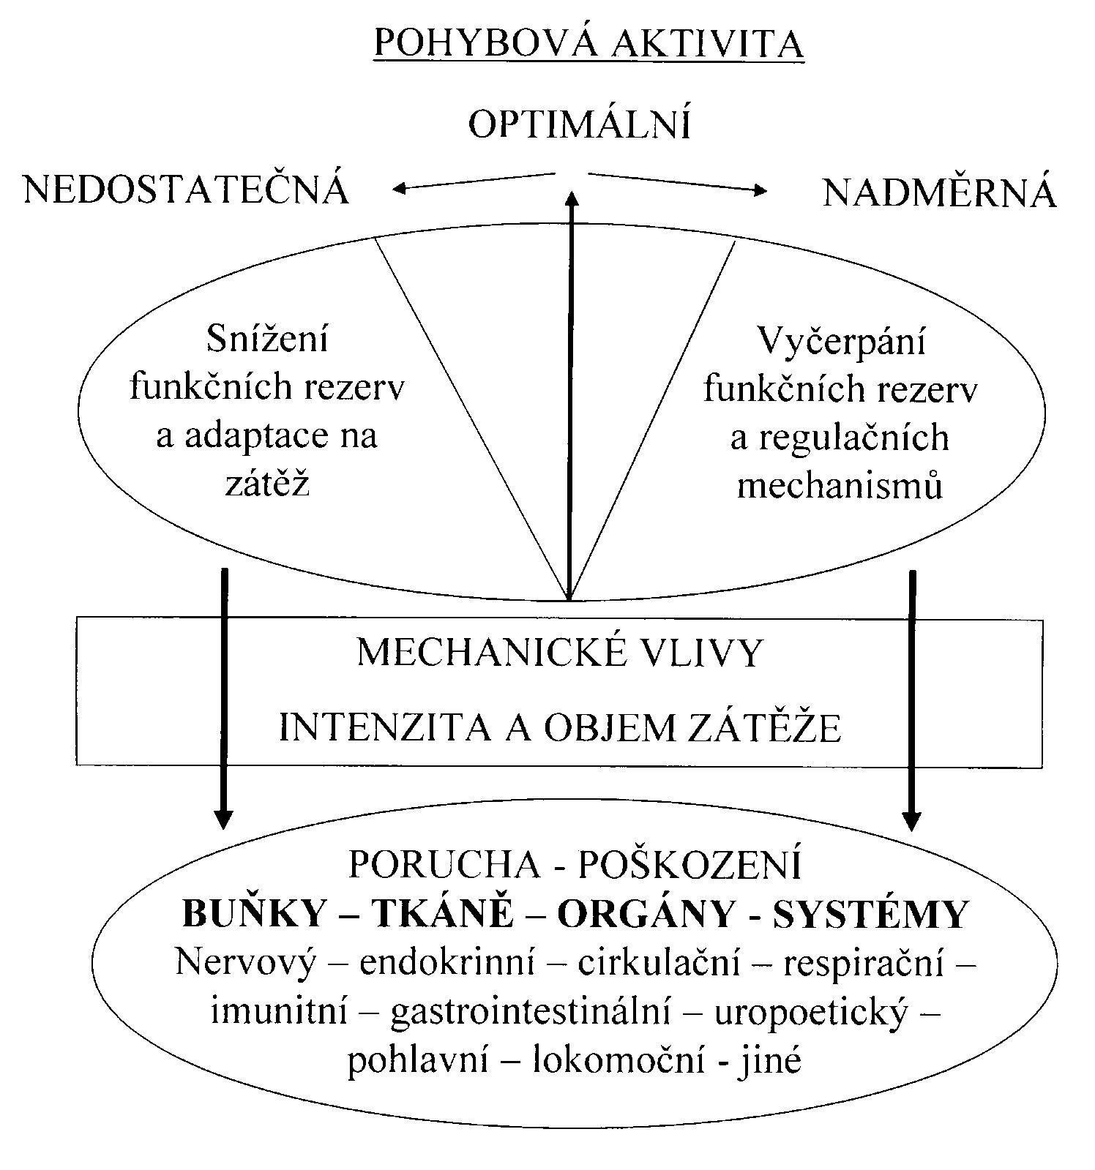
Zjistitit vhodnou intenzitu PA lze při zátěžovém testu u TV lékaře.

Slide 6
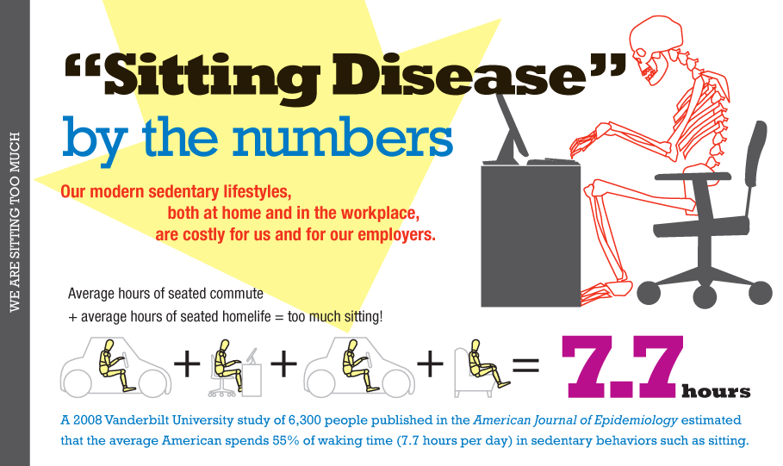
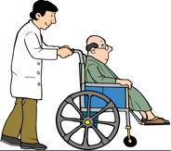
CESTA DO PRÁCE – PRÁCE – CESTA Z PRÁCE - VOLNÝ ČAS
↓
PROBLÉM
Rozpor mezi milióny let fixovaným GENETICKÝM VLOHÁM K POHYBU
a současným NEDOSTATKEM POHYBU (v posledních asi 50-100 letech)
↓
SLABOST a PORUCHY ZDRAVÍ
z nedostatku pohybu (hypokineze), ze sedavého způsobu života
(součást civilizačních nemocí)

Slide 7
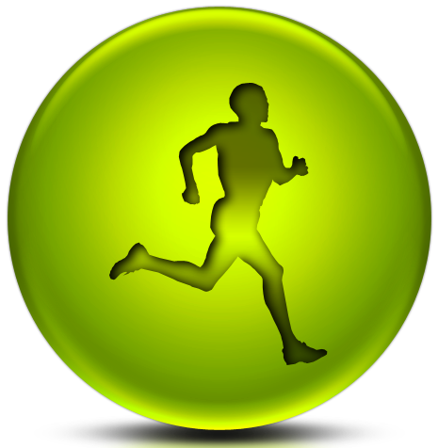



Vztah zdraví a pohybové aktivity člověka
ZDRAVÍ
tělesné - duševní (sociální)
POHYBOVÁ AKTIVITA
habituální, pracovní,
cvičení, hra, sport
ZLEPŠENÍ ZDRAVÍ
prevence + léčba nemocí
ZLEPŠENÍ pohybové schopnosti
ZHORŠENÍ ZDRAVÍ
poškození, úraz, mikrotrauma
ZHORŠENÍ pohybové schopnosti

Slide 8
OXID.STRES → POŠKOZENÍ DNA
Genetické vlohy
DESADAPTACE - snížení úrovně adaptace
MALADAPTACE– porucha, poškození
REAKCE NA ZÁTĚŽ
→
→
→
→
→
→
→
→
→
→
→
→
→
→
Fyziologické faktory [FUNKCE] - duševní, tělesné
ADAPTACE NA ZÁTĚŽ
←
←
←
←
←
←
←
←
←
←
←
←
←
←
ŘÍDÍCÍ CENTRUM: MOZEK - MÍCHA
Motorická kůra
Míšní dráhy
Mozková centra integrace a kooperace (mozeček aj.)
Senzitivní a senzorická kůra
Míšní dráhy
Centra autonom. systému
Hypotalamus
Hypofýza
POHYBOVÝ SYSTÉM
PŘENOS INFORMACE
PŘENOS POKYNU
PERIFERNÍ NERVY
Žlázy s vnitřní sekrecí
PERIFERNÍ NERVY
Motorické dráhy
Autonomní systém
Senzitivní a senzorické dráhy
TRANSPORT
Krevní oběh
ZDROJE ENERGIE Dýchací,Trávicí, Uropoetická soust.
EFEKTORY POHYBU – POHYB. APARÁT: Svaly, kosti, klouby, vazy, …
SMYSLY Oko, Ucho, Receptory
→ POHYB. VÝKON
PROSTŘEDÍ: OBJEKTY - pohyb – změny – podněty

Slide 9
Motorický NERVOVÝ systém (prof. Martiník) patří k tzv. efektorovým oblastem nervstva, které řídí pohyb a polohu těla:
Motorická jednotka
- je periferní částí motorického systému,
- je tvořena motoneuronem v předních rozích míšních a nervem, který zásobuje příslušná svalová vlákna.
Páteřní mícha (medulla spinalis)
- motoneurony a interneurony šedé hmoty míšní jsou součástí reflexního okruhu monosynaptických a polysynaptických reflexů, jež uskutečňují elementární postojové a pohybové reakce.
Mozkový kmen [zahrnuje prodlouženou míchu (medulla oblongata), Varolův most a střední mozek (mezencefalon)]
- součástí motorického systému jsou jádra retikulární formace prodloužené míchy, mostu a středního mozku, která se účastní regulace svalového tonu a kontroly pohybů.
Mozeček (cerebellum)
- spinální a vestibulární mozeček se podílejí na udržování stoje a polohy,
- korový mozeček zajišťuje kontrolu pohybů
Talamus (součást mezimozku – diencefalonu)
- zejména jeho ventrolaterální jádra jsou důležitá pro registraci pohybů.
Bazální ganglia
- jsou významná hlavně pro pohybový program, modulují informace z mozkové kůry a mají obecně tlumivý vliv na motoriku,
- při přenosu informaci uplatňují transmitery, hlavně acetylcholin, dopamin a GABA.
Motorická kůra – nachází se v precentrální Brodmannově oblasti 4, kde začíná pyramidová dráha, a v oblasti 6, kde začíná dráha mimopyramidová.
Motorický systém můžeme rozdělit do dvou podsystémů:
1. systém polohy – mimovolní – opěrná motorika; zajišťuje polohové a vzpřimovací reflexy;
2. systém pohybu – volní – cílená motorika; umožňuje pracovní činnost a komunikaci.
Luděk Nerad. Neurofyziologie – Řízení motoriky, 2013 <http://fyziologie.lf2.cuni.cz/uceni/zdroje_uceni.htm>

Slide 10
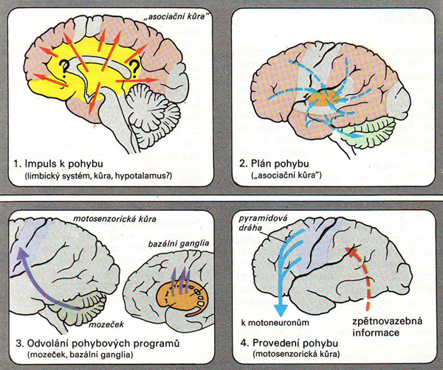
MOZKOVÉ ŘÍZENÍ POHYBU
Bernaciková a kol., 2010)

Slide 11
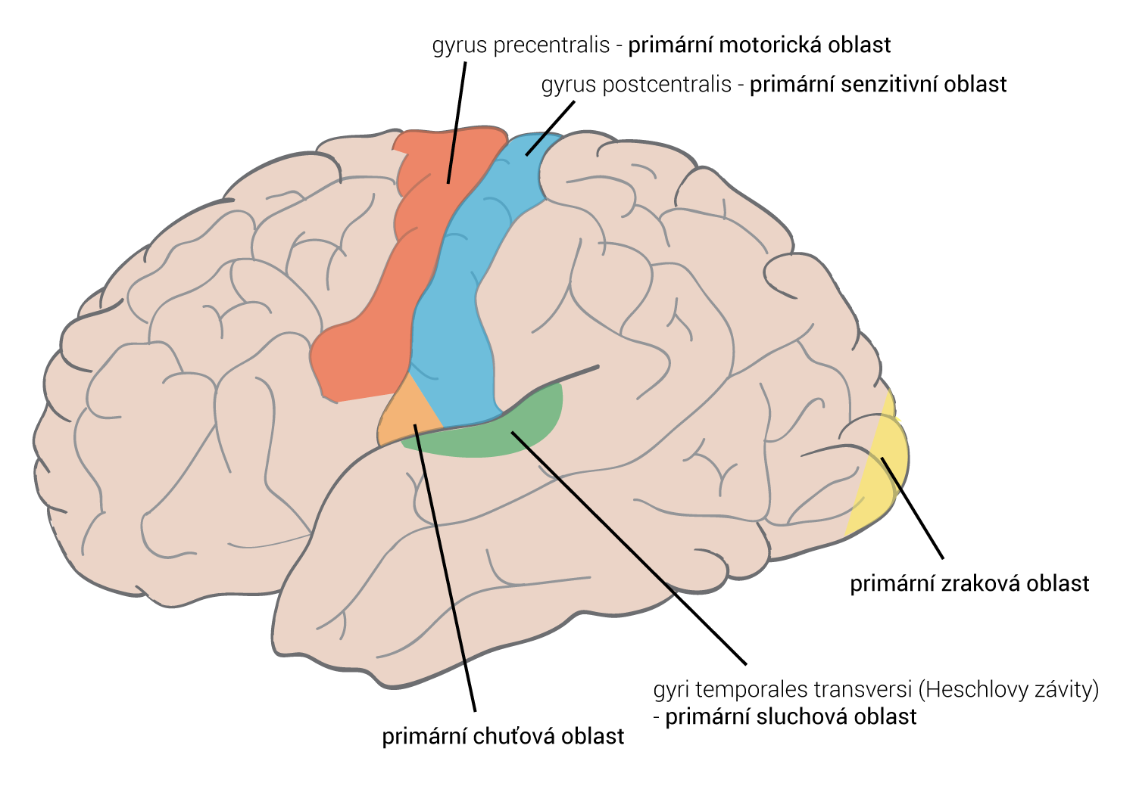
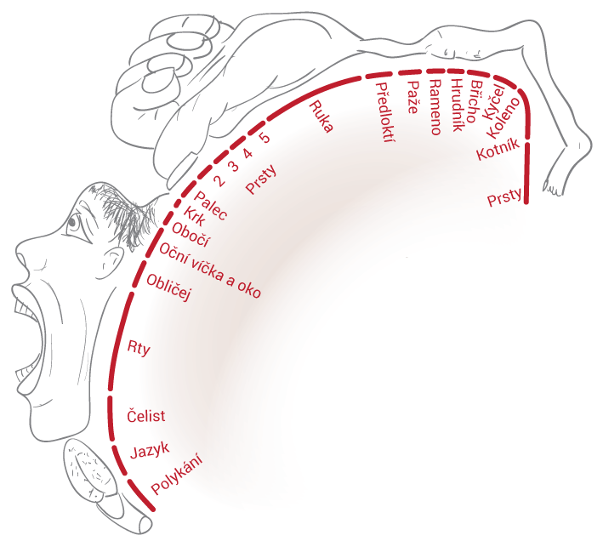
MOTORICKÁ CENTRA MOZKU
pro volní řízení pohybu – pokyny pro aktivaci svalů
Motorické oblasti kůry koncového mozku
(Štefela a kol., 2017; www.cnsonline.cz)

Slide 12
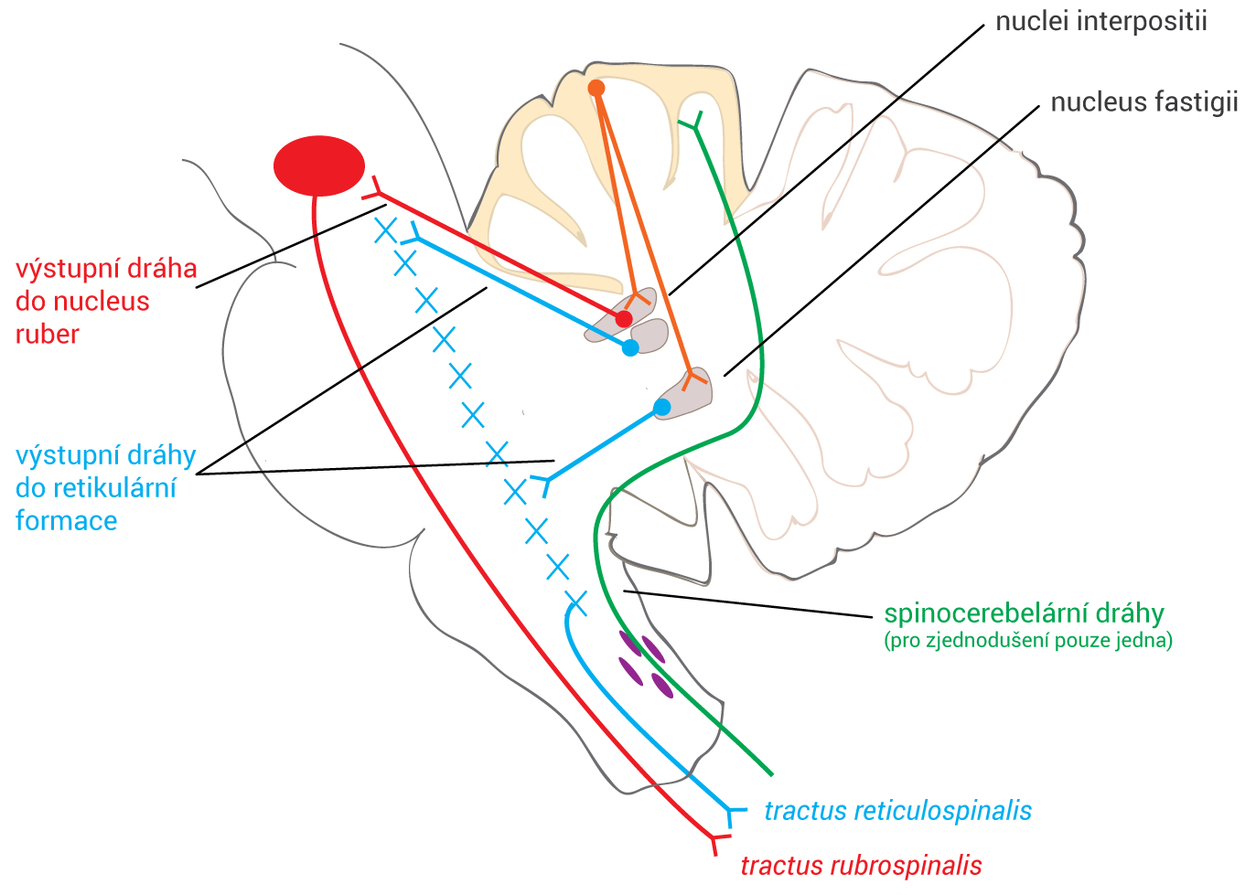
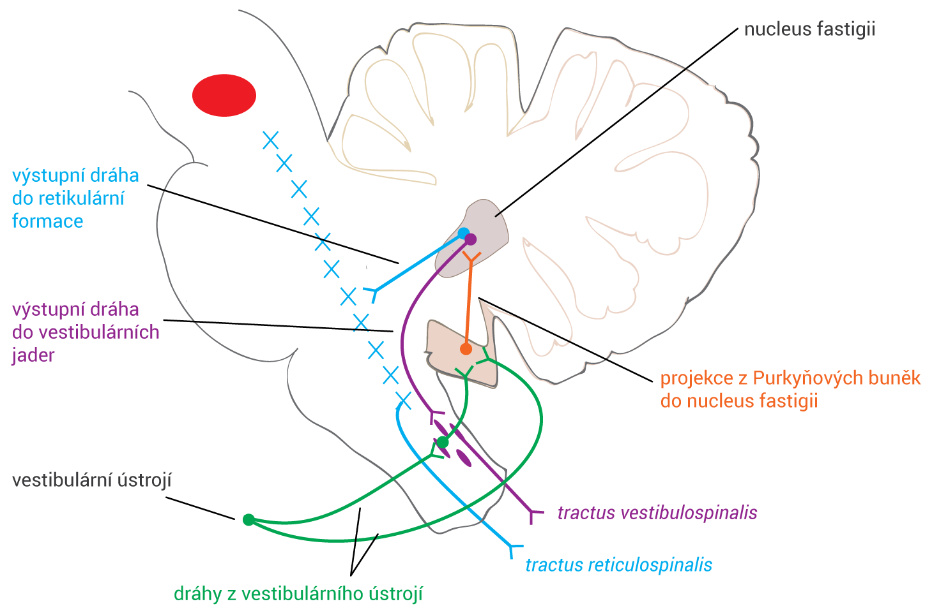
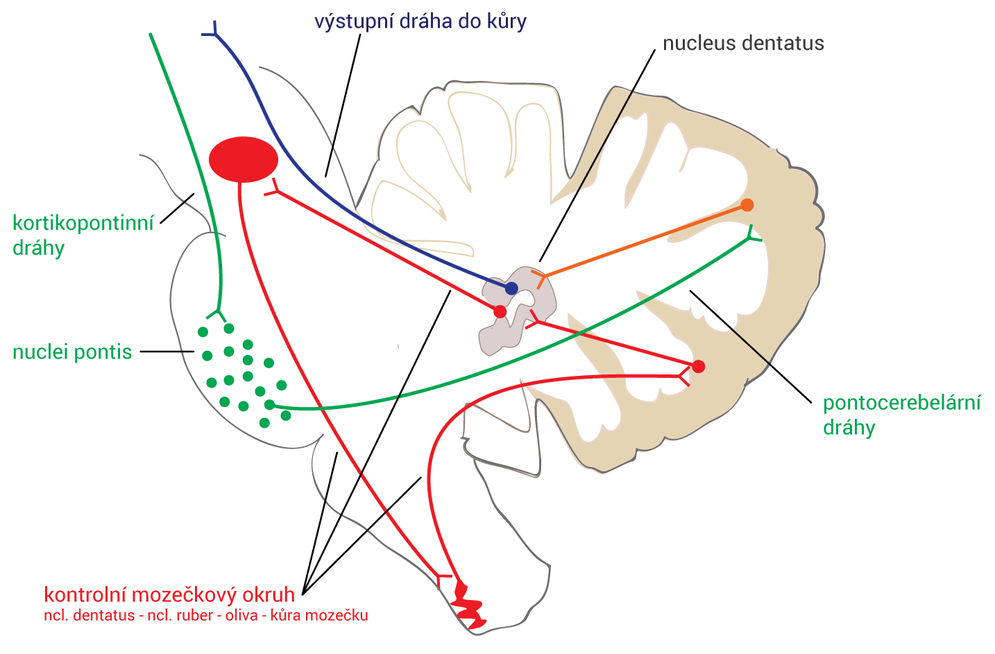
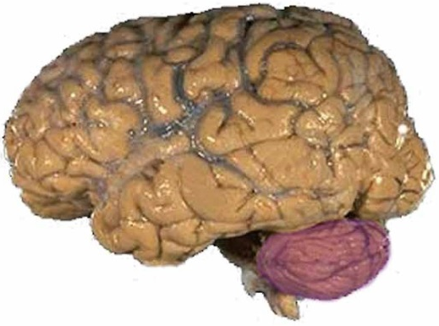
MOZEČEK (CEREBELLUM)
obsahuje stejné množství neuronů jako ostatní části mozku dohromady
je propojen s kůrou a bazálními ganglii mozku i s periférií
je regulátorem svalového napětí
je hlavním regulačním a koordinačním centrem pohybů (plánování, provádění, kontrola)
slouží k adaptaci na nový pohyb (učení se pohybu)
slouží pro udržení rovnováhy a polohy těla
(https://www.wikipremed.com/)
(www.cnsonline.cz)

Slide 13
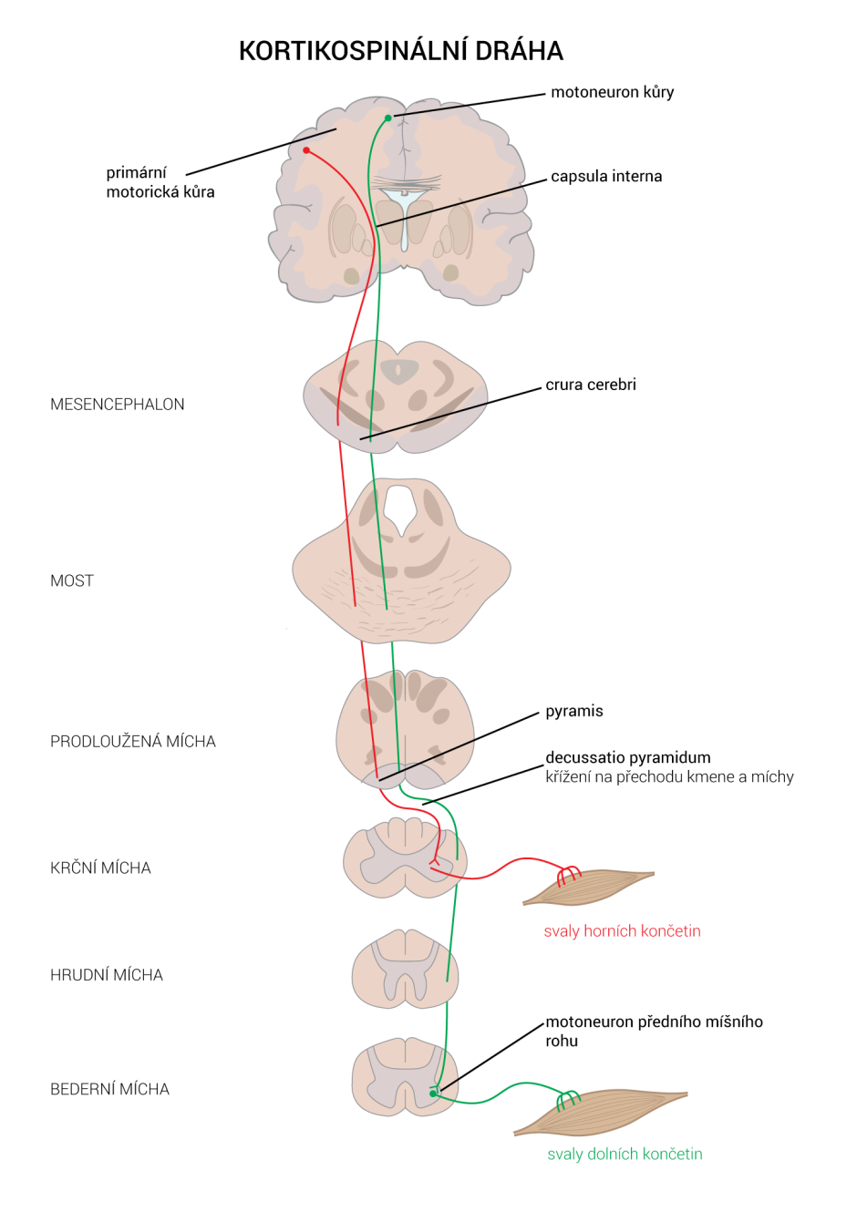
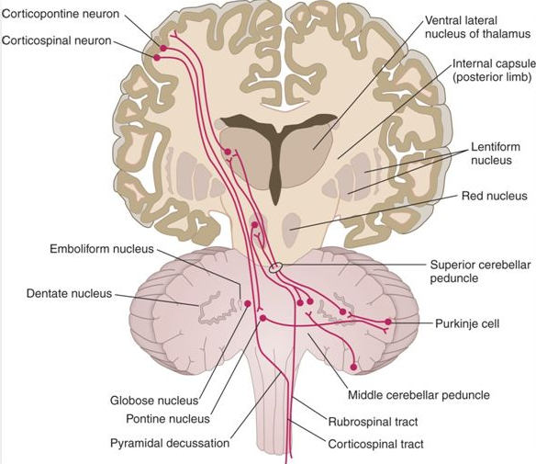
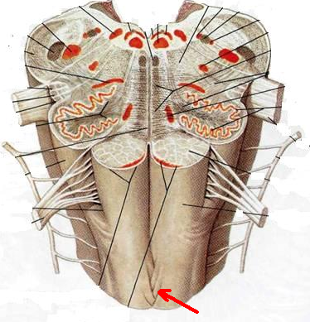
MOTORICKÉ DRÁHY (EFERENTNÍ) pro řízení pohybů – pokyny pro aktivaci a koordinaci svalů
Pyramidové dráhy (tractus corticospinalis)
motorická kůra mozku; 1 centrální + 1 periferní motoneuron
přechod na kontralaterální stranu (pyramida prodl. míchy)
Funkce: Volní řízení cílených pohybů
Extrapyramidové dráhy (extrakortikospinální)
motorická kůra mozku
více centrálních neuronů – propojení s bazálními ganglii, talamem, mozečkem, vestibulem, …
tractus reticulo-spinalis, rubro-spinalis, tecto-spinalis, vestibulo-spinalis
Funkce: Regulace reflexů, udržení polohy, hrubé pohyby
Decussatio pyramidum
(Štefela a kol., 2017; www.cnsonline.cz)

Slide 14
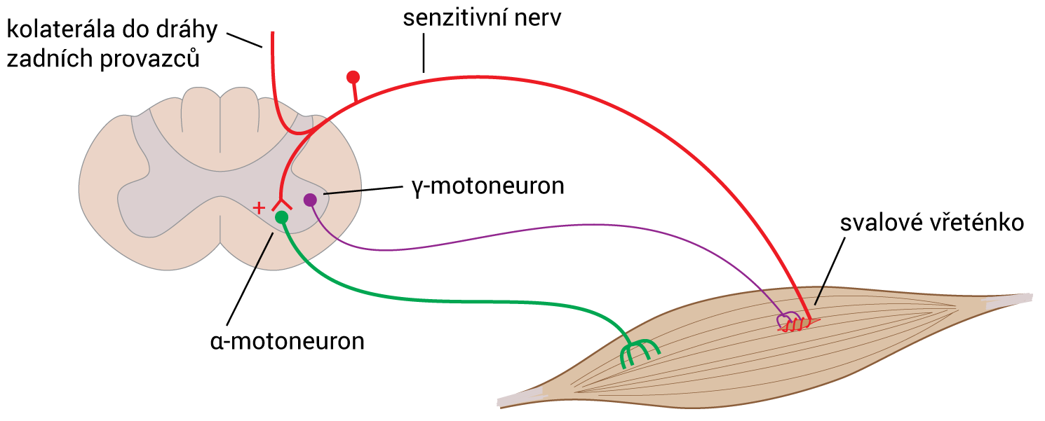
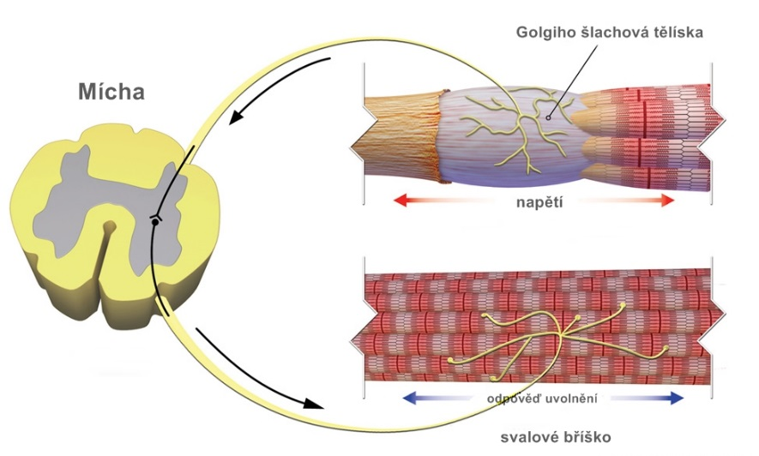
MIMOVOLNÍ REGULACE SVALOVÉHO NAPĚTÍ MÍŠNÍM REFLEXEM
Receptory: Svalová vřeténka a šlachová tělíska
Aferentní dráhy: Senzitivní nervy od periferních receptorů k zadním provazcům míchy
Centrum: Míšní segment
Eferentní dráhy: Motoneurony α a γ z předních provazců míchy
(Štefela a kol., 2017; www.cnsonline.cz)

Slide 15
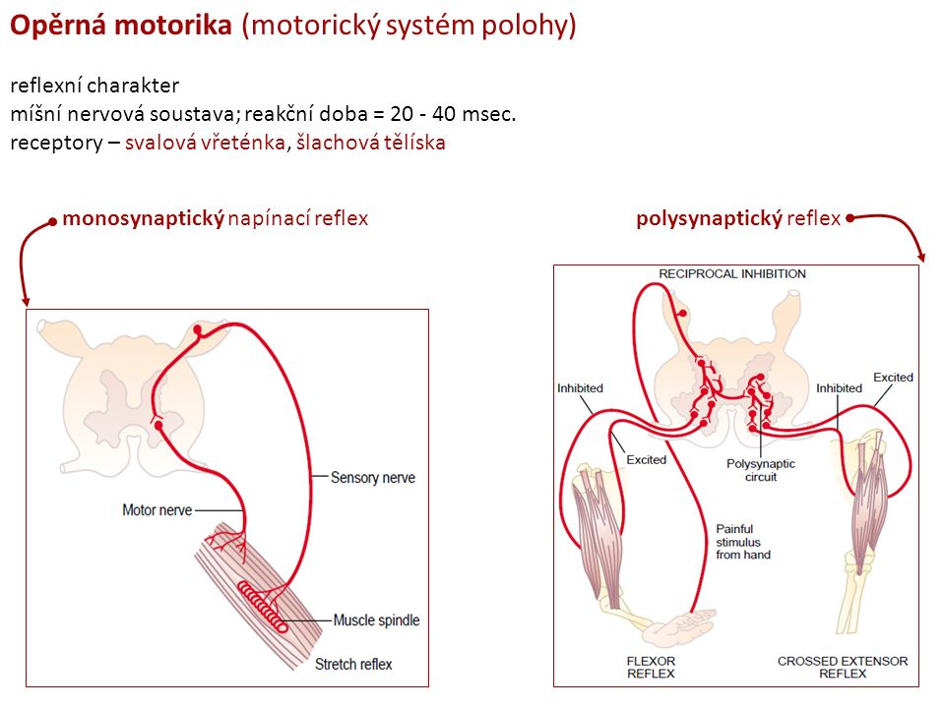
MIMOVOLNÍ KOORDINACE SVALOVÉ AKTIVITY ANTAGONISTů A AGONISTů POHYBU MÍŠNÍM REFLEXEM
S excitací agonisty je spřažena inhibice antagonisty.
(Kučera, 2017)

Slide 16
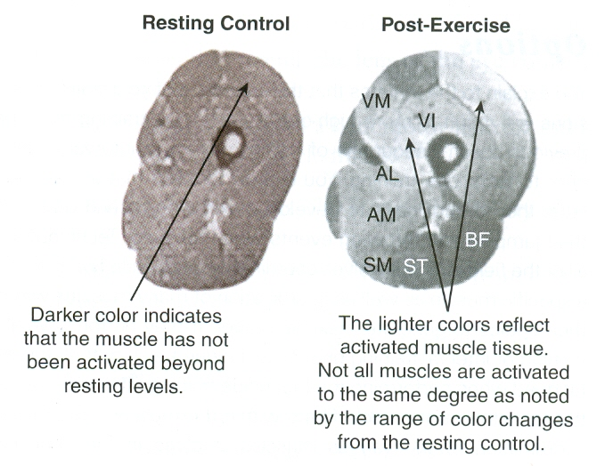
Nervová koordinace činosti svalů stehna po dřepech
se zátěží (10RM) v obraze NMR (Kraemer et al., 2012)
RF – m.rectus femoris, VM – vastus medialis, VL - vastus lateralis, VI – vastus intermedius, BF – biceps femoris, ST – semitendinosus, SM – semimembranosus, AM – adductor magnus, AL – adductor longus
RF VL
SOUHRA SVALů →
ÚČELNÉ POHYBY SEGMENTů TĚLA A STABILIZACE V KLOUBECH
SVALY
HLAVNÍ - agonisté
NEUTRALIZAČNÍ - antagonisté,
na kontralaterální straně
POMOCNÉ - synergisté
FIXAČNÍ - stabilizátory

Slide 17
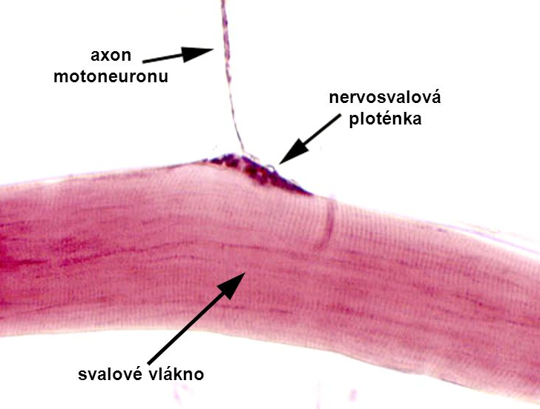
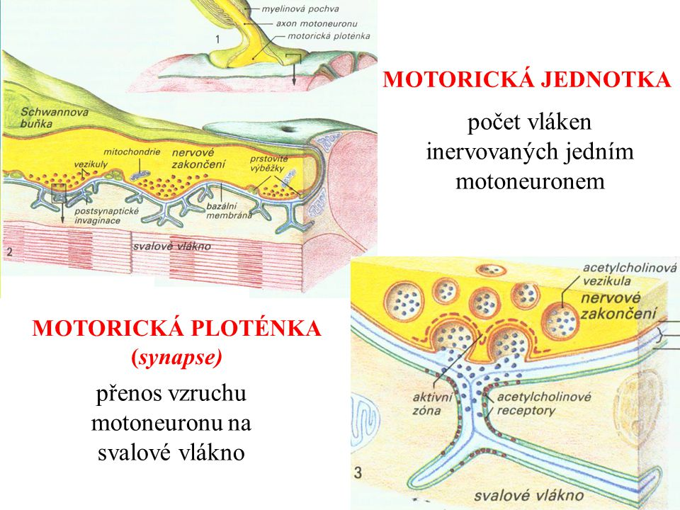
NERVO-SVALOVÁ (MOTORICKÁ) PLOTÉNKA
pro synaptický přenos podráždění (pokynu) z motoneuronu na sval
    Mediátor: Acetylcholin
    Povrch svalových vláken s acetylcholinovými receptory
(Silbernagl, Despopoulos, 2004)

Slide 18
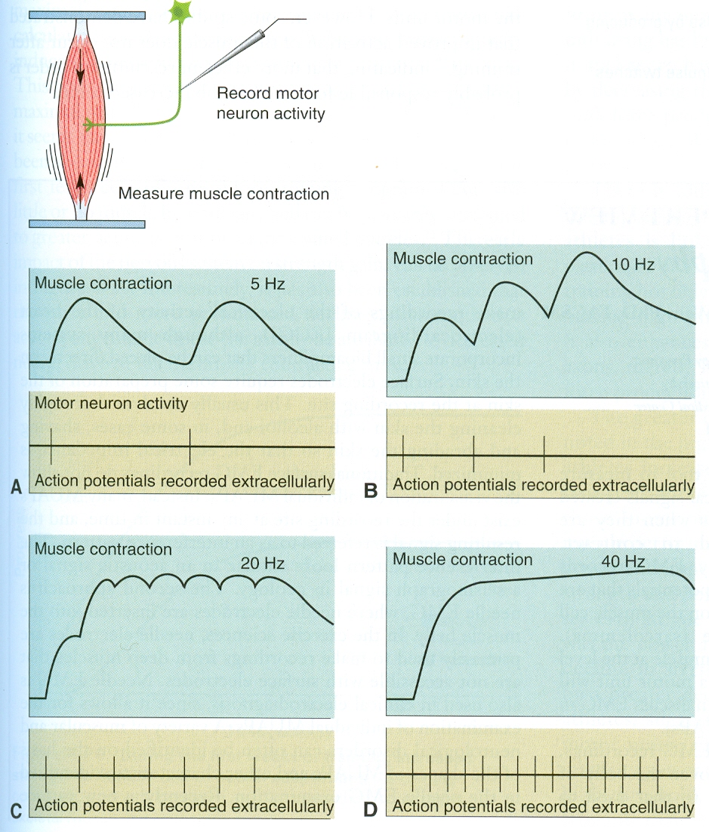
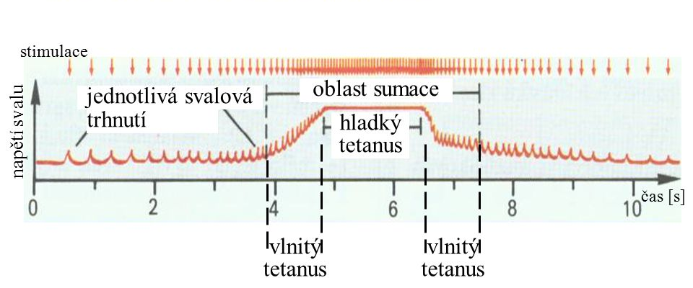
NERVOVÁ REGULACE kontinuity NAPĚTÍ A SÍLY SVALU
↑ frekvence neuro-muskulárního podráždění → ↑ napětí a síla kontrakce svalu
(Silbernagl, Despopoulos, 2004)
Vliv aktivace motorické jednotky na kontinuitu kontrakce a její sílu
(Bear et al., 2000. In: Kraemer et al., 2012)

Slide 19
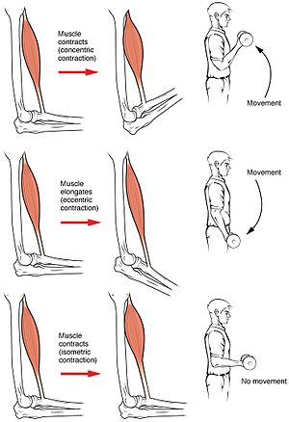
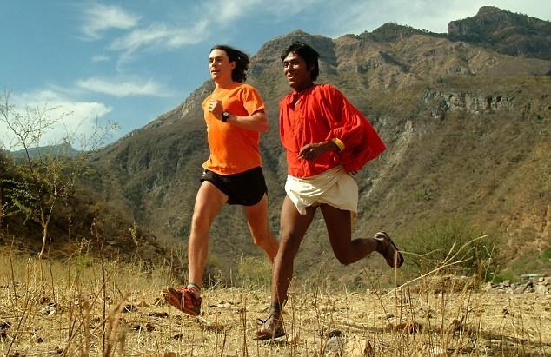
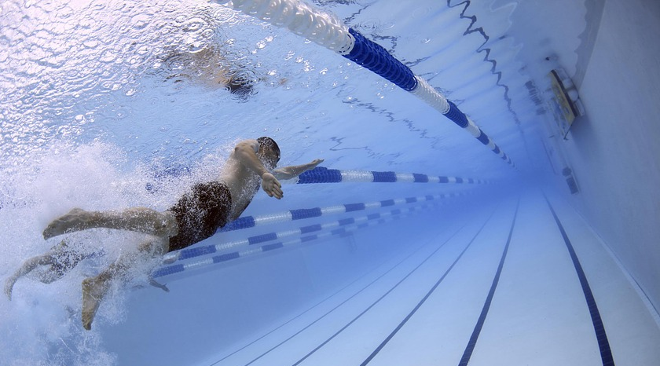
POHYBOVÁ AKTIVITA ← svalová práce
Svalová kontrakce: koncentrická, excentrická, izometrická, izotonická.
Pohyby tělesných segmentů vůči sobě umožňují klouby.
Pohyb celého těla na zemi, ve vzduchu, ve vodě, v gravitačním poli Země
http://www.wikiskripta.eu/
VIDEO
Typy svalových kontrakcí
https://www.youtube.com/watch?v=T3OiOJ6-x34
VIDEO: Běh
https://www.youtube.com/watch?v=I5NkUtiGp_c
VIDEO: Kraul
https://www.youtube.com/watch?v=5HLW2AI1Ink

Slide 20
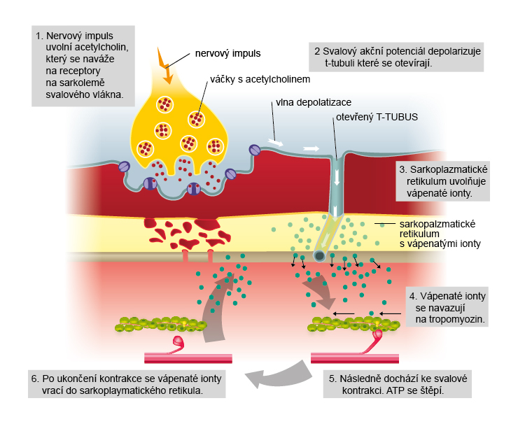
Funkce svalu
Přeměna energie
chemická
↓
machanická

Slide 21
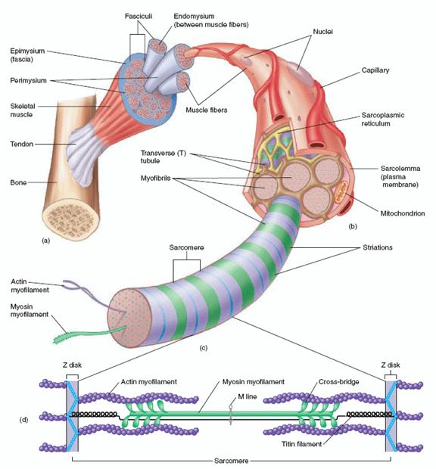
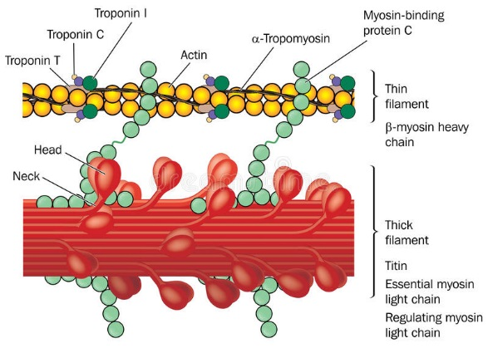
Stavba svalu
KOST - (ÚPON) - ŠLACHA
SVALOVÉ BŘÍŠKO - SVALOVÉ SNOPCE -
SVALOVÁ VLÁKNA (myo-fibres) … typy -
MIKROVLÁKNA (myo-fibrils) -
KONTRAKTILNÍ BÍLKOVINNÁ VLÁKNA (myo-filaments) … Actin + Tropomyosin, Myosin
http://samedical.blogspot.cz/2010/07/contraction-of-skeletal-muscle.html

Slide 22
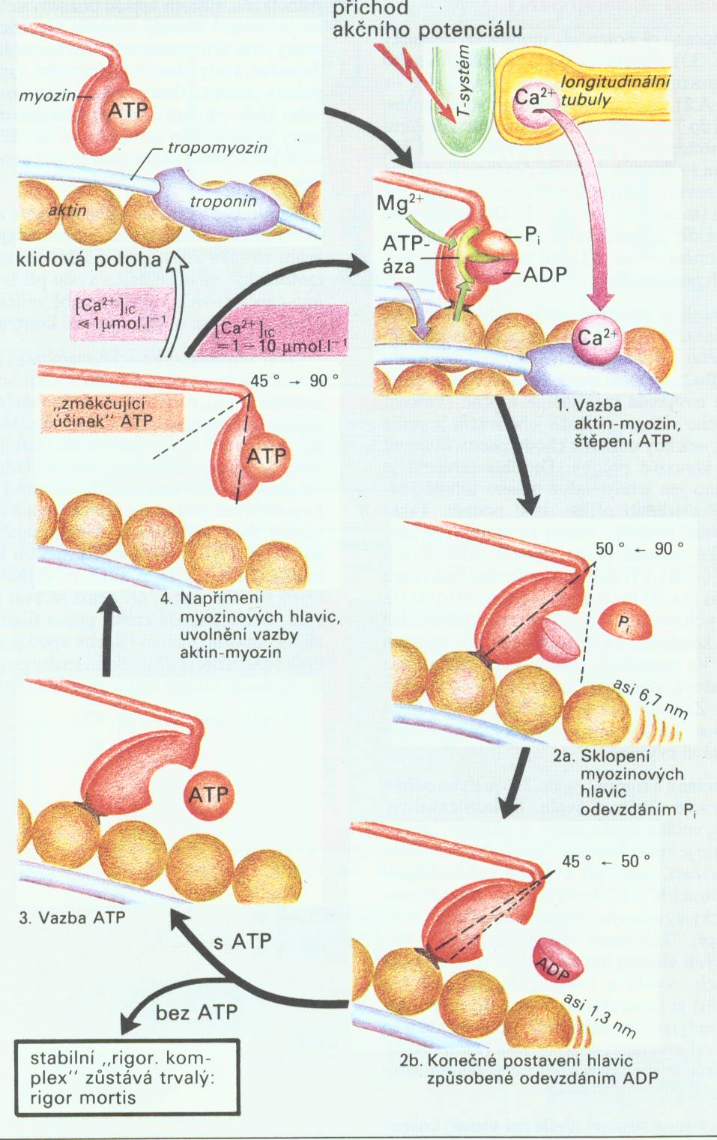
Funkce svalu
PŘEMĚNA CHEMICKÉ ENERGIE
NA MECHANICKOU (~25%)
A TEPELNOU (~75%)
(Silbernagl, Despopoulos, 2004)

Slide 23
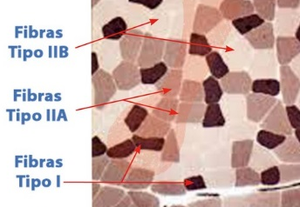
TYPY SVALOVÝCH VLÁKEN
Pomalá – „červená“ - typ I
(SO - slow oxidative)
Rychlá – „červená“ - typ IIA
(FOG - fast oxidative glycolytic)
Rychlá – „bílá“ - typ IIx a IIB
(FG – fast glycolytic)
Intermediární - typ III (nediferencovaná - vývojová)
http://ulum.es/ciencia-en-el-deporte-ii-no-me-toques-la-fibra/
Podíl typů vláken na složení svalů elitních atletů (%)
Disciplína | I | IIa a IIx(b)
Vytrvalostní běžci | 70-80 | 20-30
Sprinteři | 25-30 | 70-75
Nesportovci | 47-53 | 47-53

Slide 24
Základní vlastnosti různých typů svalových vláken
(upraveno dle Hamar, Lipková 1998)
vlastnosti | typ I | typ IIa | typ IIx
rychlost kontrakce | POMALÁ | RYCHLÁ | RYCHLÁ
síla kontrakce | NÍZKÁ | STŘEDNÍ | VYSOKÁ
odolnost vůči únavě | ODOLNÁ | ODOLNÁ | UNAVITELNÁ
metabolismus | OXIDATIVNÍ | OXIDATIVNÍ GYLKOLYTICKÝ | GLYKOLYTICKÝ
obsah glykogenu | NÍZKÝ | VYSOKÝ | VYSOKÝ
hustota mitochondrií | VYSOKÁ | STŘEDNÍ | NÍZKÁ
hustota kapilár | VYSOKÁ | STŘEDNÍ | NÍZKÁ
aktivita ATPázy | NÍZKÁ | VYSOKÁ | VYSOKÁ
glykolytická kapacita | NÍZKÁ | VYSOKÁ | VYSOKÁ
průměr vlákna | MALÝ | STŘEDNÍ | VELKÝ

Slide 25
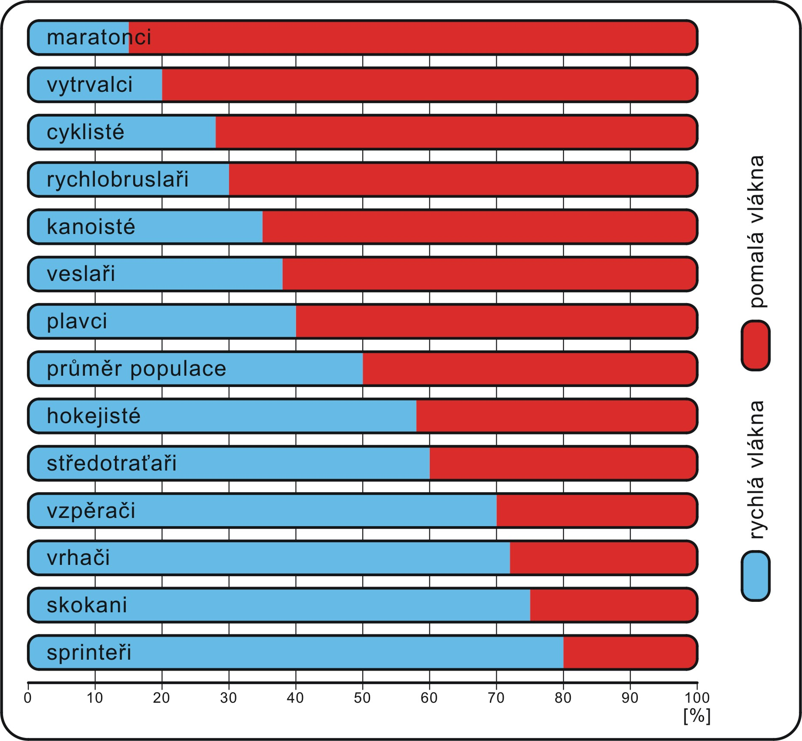
(Bernaciková a kol., Fyziologie, MU, 2012)

Slide 26
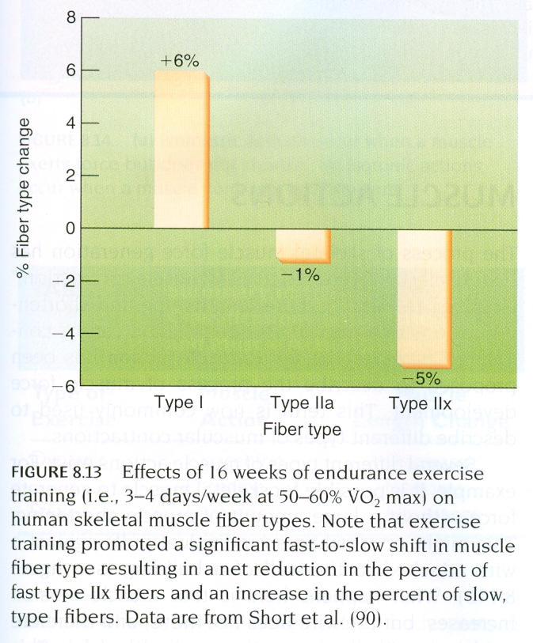
Změny podílu
různých typů svalových vláken
po vytrvalostním tréninku
(Powers, 2007)

Slide 27
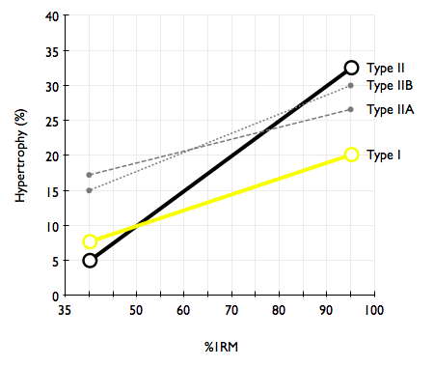
HYPERTROFIE RůZNých typů svalových vláken
Při různé intenzitě tréninkové fyzické zátěže
http://danogborn.com/underestimating-type-i-fibres/

Slide 28
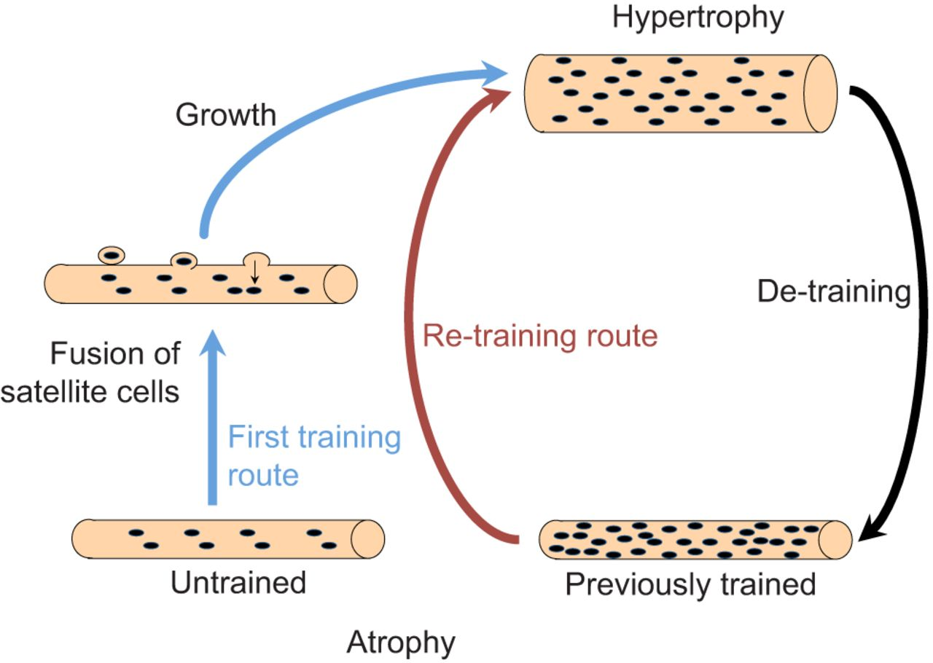
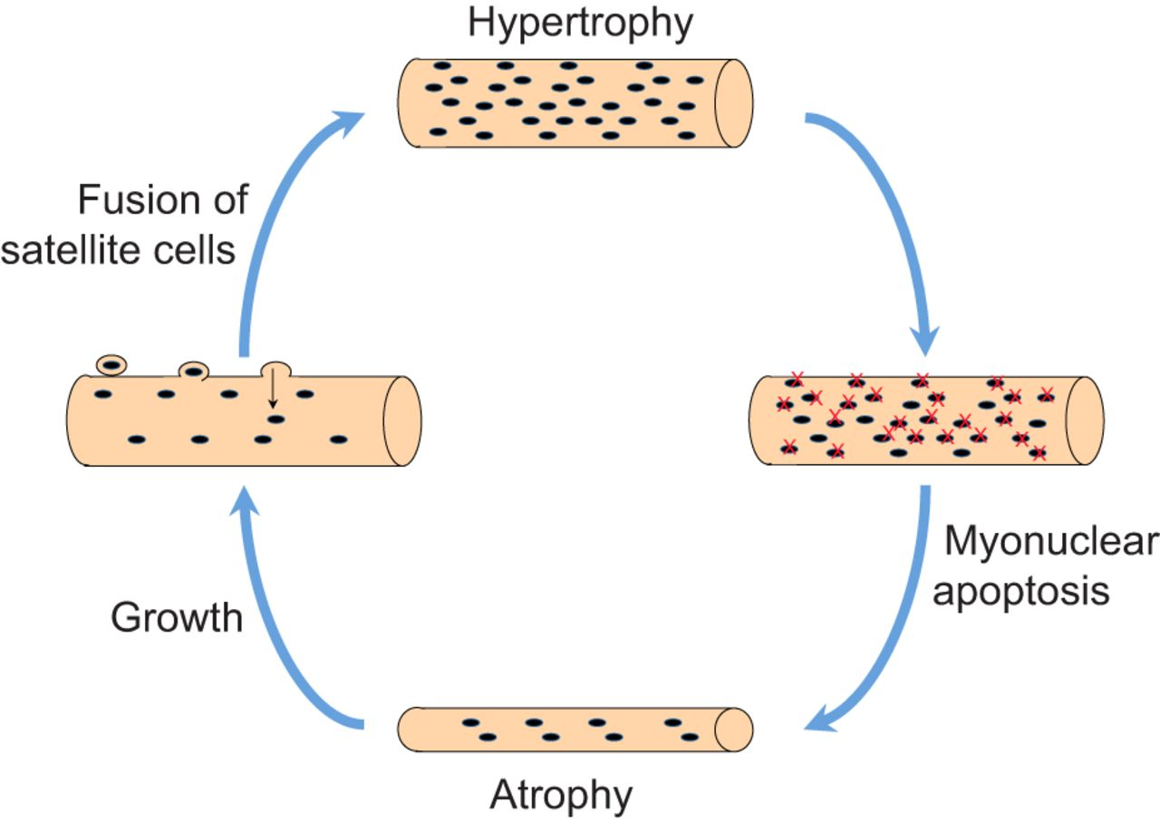
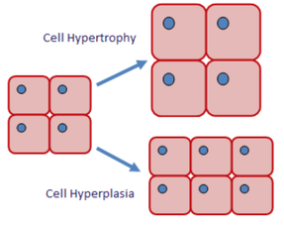
VÝVOJ HYPERTROFIE / HYPOTROFIE svalových vláken
http://jeb.biologists.org/content/219/2/235
Hypertrofie
Hyperplazie

Slide 29
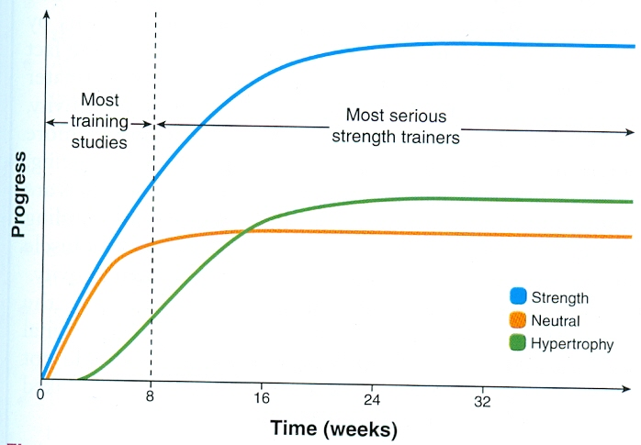
Rozvoj neurální adaptace, hypertrofie a síly
(Kraemer et al., 2012)
Neural

Slide 30
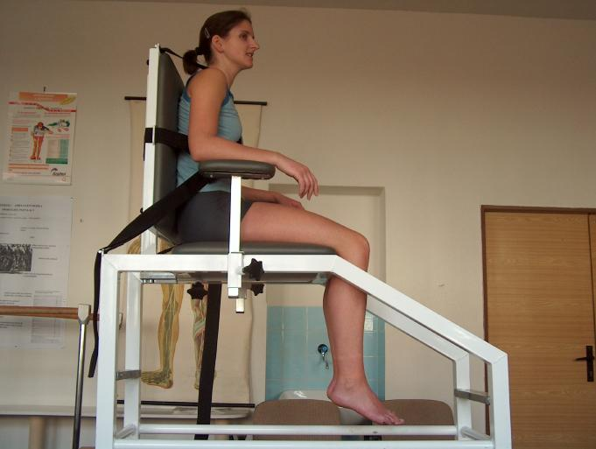
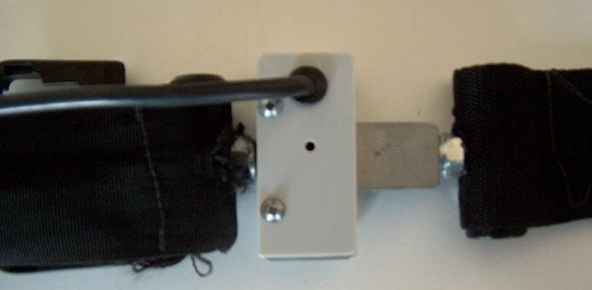
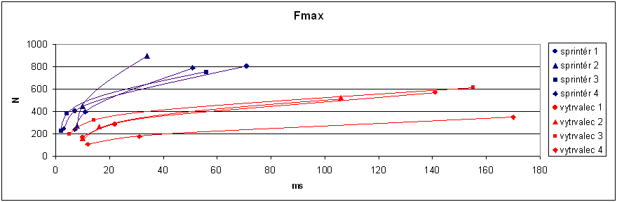
Dynamometrické křeslo
senzor s piezoelektrickým krystalem
SÍLA / ČAS
sprinterů a vytrvalců
čas dosažení 30%, 50% a 100% maximální síly
při izometrické dynamometrii extenzorů kolen

Slide 31
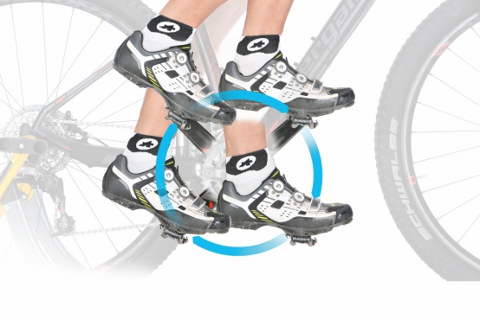
CYKLO-DYNAMOMETRIE
měření sil na osách klik bicyklu – bicyklovém ergometru
Jan Novotný, 2015
měření síly v průběhu šlapání
http://www.active-sport.cz/galerie/

Slide 32
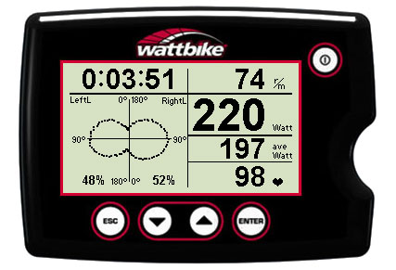
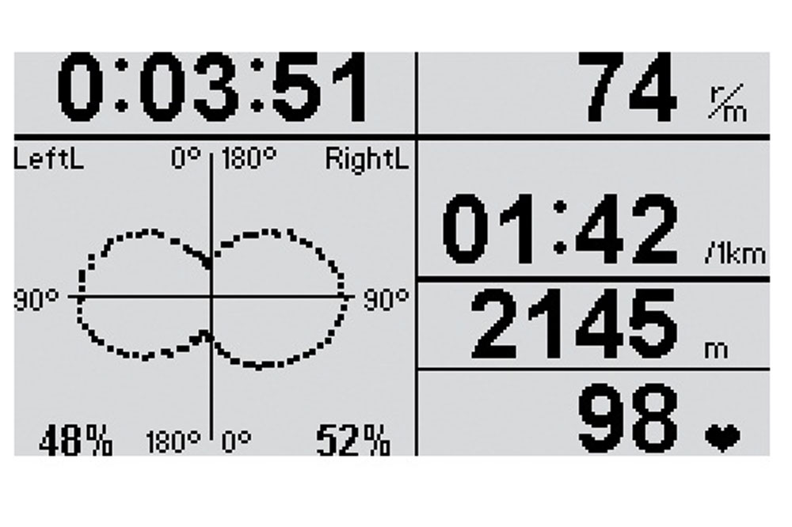
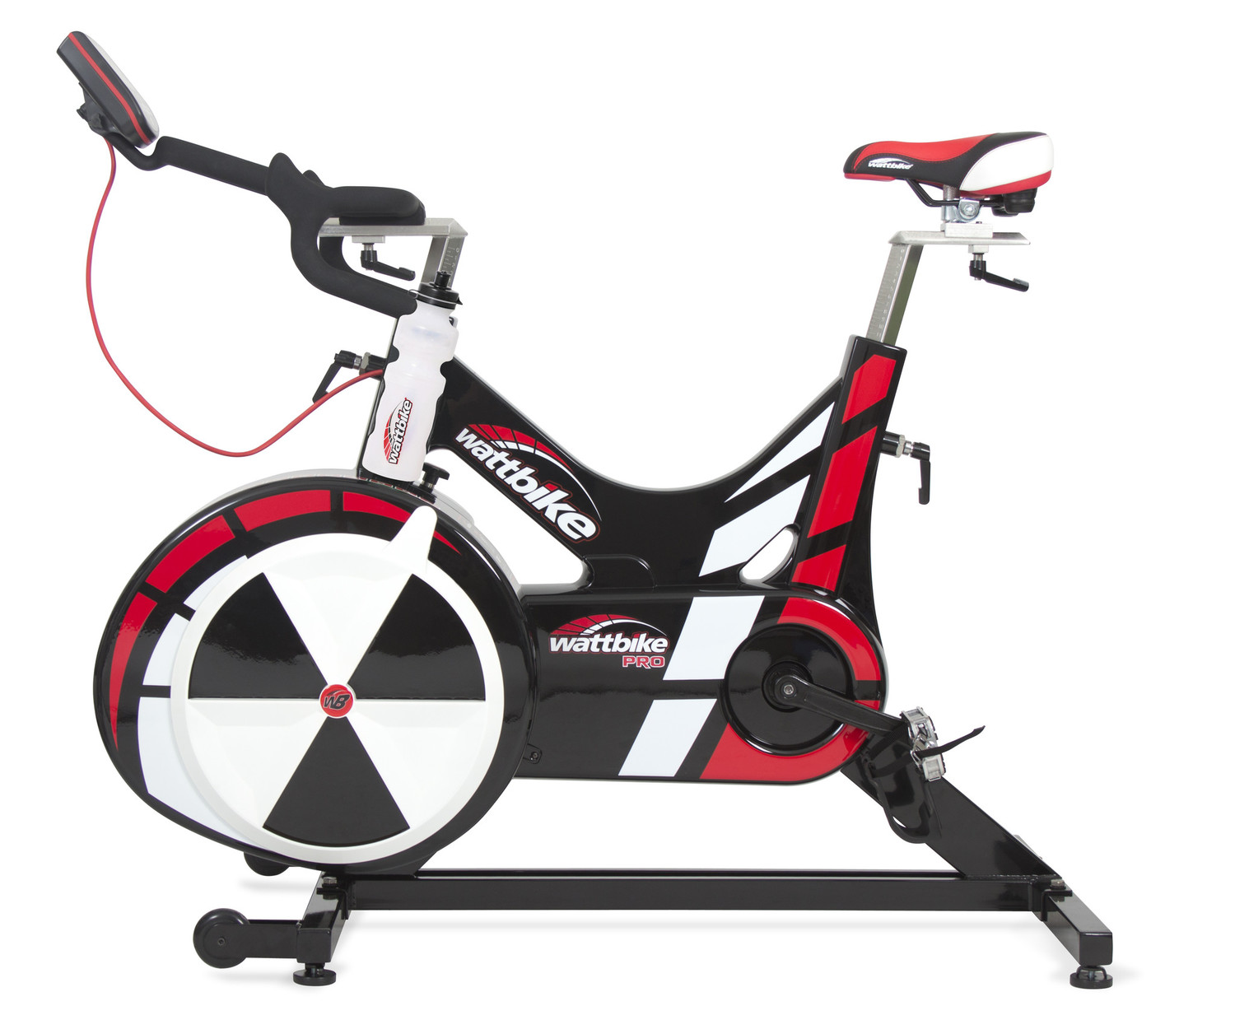
www.wattbike.com
Celková síla na středové ose klik
http://www.velo101.com/magazine/article/test-du-wattbike--1567

Slide 33
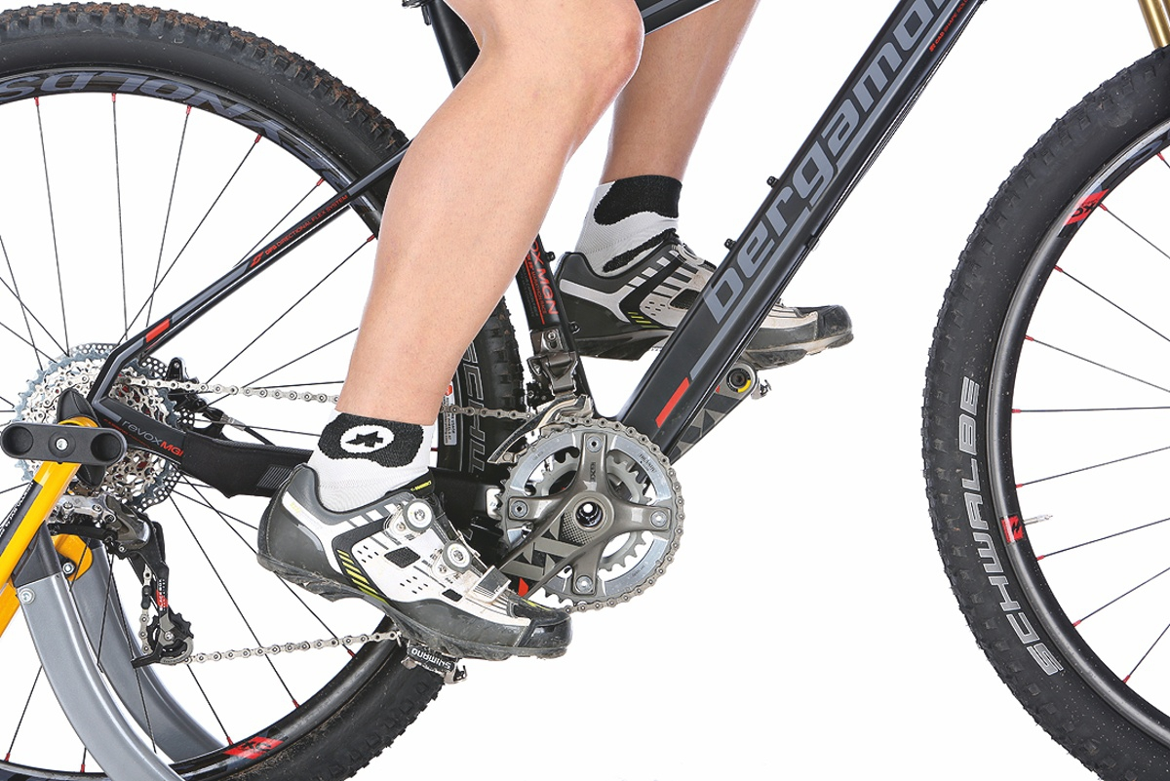
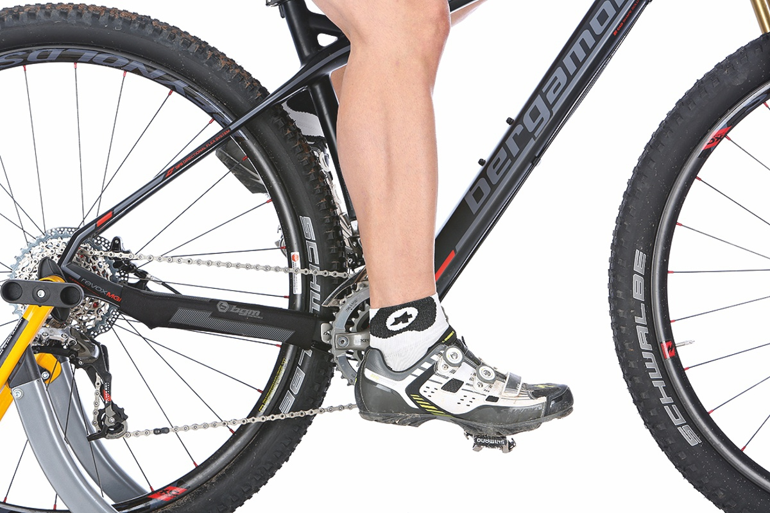
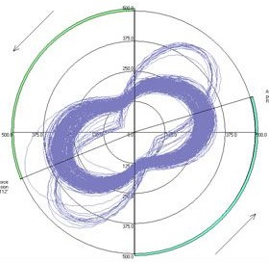
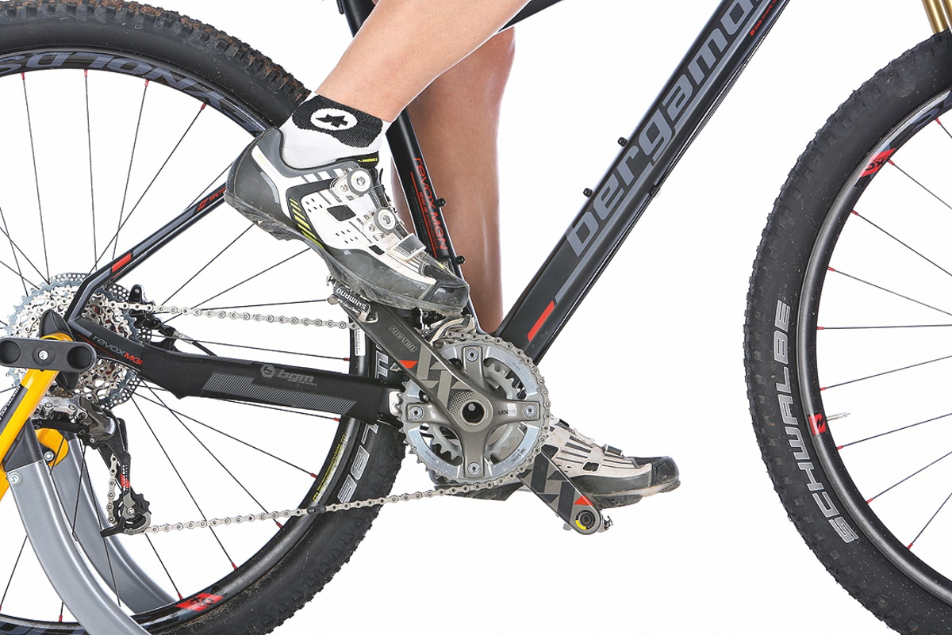
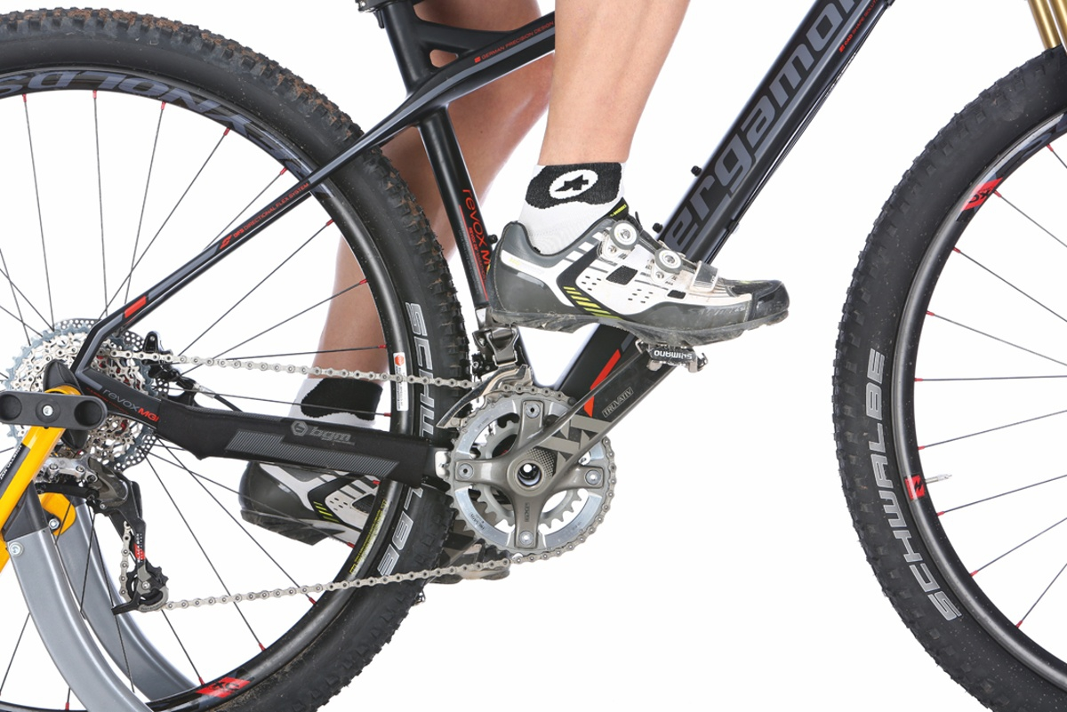
dynamometrická křivka celkové síly na STŘEDOVÉ ose klik
http://www.active-sport.cz/galerie/

Slide 34
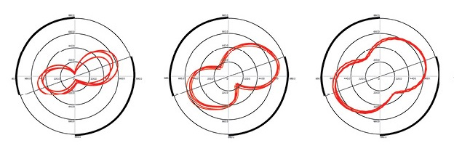
TVAR DYNAMOMETRICKÉ KŘIVKY U RůZNĚ TRÉNOVANÝCH CYKLISTů
ZAČÁTEČNÍK
CYKLOTURISTA
POKROČILÝ
CYKLISTA
ŠPIČKOVÝ
CYKLISTA
http://cyclestudio.com.au/
↓: max
↓: min, min/max, mean
↑: max
↑↑: min, min/max, mean

Slide 35




DYNAMOMETRICKÉ KŘIVKY
U RůZNÝCH TRÉNOVANÝCH CYKLISTů
pro optimalizaci šlapání
Chris Hoy (http://sport.idnes.cz)
http://philsroadbikingblog.blogspot.cz/2011/12/is-pedalling-technique-like-mastering.html

Slide 36




Měření sIl na pravé a levé klice
Bicyklový ergometr LODE – Excalibur Sport
Na Fakultě sportovních studií MU
Software LEM – Lode Ergometry Manager
Kroutící moment – Torque (Nm)
L
P

Slide 37

LEM – výsledky (L,P,celkem): Síla, (N), kroutící moment (Nm)
L
P
L
P

Slide 38

ŠTĚPENÍ
ADENOSIN-TRIFOSFÁTU
(ATP - primární zdroj energie)
ANAEROBNÍ ŠTĚPENÍ
KREATIN-FOSFÁTU
ANAEROBNÍ
GYKOLÝZA
AEROBNÍ
GLYKOLÝZA
(Silbernagl, Despopoulos, 2004)
Obnovování
primárního
zdroje
Energie
(ZDROJE ENERGIE)
pro svalovou práci

Slide 39

CUKRY
Energetický metabolizmus
Produkce Adenosin-
tri-fosfátu (ATP)
ANAEROBNÍ
METABOLIZMUS
BÍLKOVINY
AEROBNÍ
METABOLIZMUS
TUKY
https://openoregon.pressbooks.pub/nutritionscience/chapter/10b-fuel-sources-exercise/

Slide 40

Energetický metabolizmus pro zabezpečení funkce svalu
(Bernaciková a kol., Fyziologie, MU, 2012)
Adenosin-trifosfát (ATP) = primární (bezprostřední) zdroj energie pro svalovou kontrakci.
Sekundární zdroje energie pro syntézu ATP:
V ANAEROBNÍM METABOLIZMU (neoxidativním): Creatin fosfát (CP), Glukóza.
V AEROBNÍM METABOLIZMU (oxidativním): Glukóza, Laktát, Lipidy, Proteiny.

Slide 41

Podíl energetických zdrojů při maximální zátěži různého trvání
(Bernaciková a kol., Fyziologie, MU, 2012)

Slide 42

Podíl tuků (mastných kyselin) a glukózy jako zdrojů energie při zátěži různé intenzity
https://openoregon.pressbooks.pub/nutritionscience/chapter/10b-fuel-sources-exercise/

Slide 43
Energeticko-metabolická pásma při různé intenzitě zatížení organizmu
PÁSMO ANAEROBNÍ („alaktátové“)
ZDROJE ENERGIE | SVALOVÁ VLÁKNA
CP, ATP | IIx
PÁSMO PŘEVÁŽNĚ ANAEROBNÍ („laktátové“)
ZDROJE ENERGIE | SVALOVÁ VLÁKNA
CP, ATP, Glu | IIa, IIx
….……………………………………………………………………………….2. práh ?
….……………………………………………………………………………... 1. práh ?
0….Laktát (mmol.l⁻¹) ….…18
PÁSMO PŘEVÁŽNĚ AEROBNÍ
ZDROJE ENERGIE | SVALOVÁ VLÁKNA
CP, ATP, Glu, La, Trig | I, IIa
PÁSMO AEROBNÍ
ZDROJE ENERGIE | SVALOVÁ VLÁKNA
CP, ATP, Glu, Trig | I (Slow Oxidative)
0 …………………...… Intenzita zatížení (%VO₂max) ………………………100

Slide 44





Maximální koncentrace laktátu
Ukazatel ANAEROBNÍ SCHOPNOSTI
Max. koncentrace ve 3. min zotavení po maximální vyčerpávající zátěži: > 20 mmol/l (až 26);
Závisí na množství zapojených svalů.

Slide 45

Maximální koncentrace laktátu v krvi
ZÁVISLOST NA ÚNAVĚ
Triatlonista 1. a 2. den po závodě
http://www.lactate.com/triathlon/lactate_triathlon_consistency_02.html

Slide 46

Stanovení laktátového prahu
pro hodnocení účinnosti aerobního (vytrvalostního) tréninku
Noakes, 2003

Slide 47

(http://homepages.ihug.co.nz/~rpitch/VO2LT/sports.html)

Slide 48

Hodnocení připravenosti
k běžeckému vytrvalostnímu výkonu
(predikce)
Běžecká vytrvalost | Rychlost při ANP
Velmi slabá | < 9 km/h
Slabá | 9 – 12 km/h
Dobrá | 12 – 14 km/h
Velmi dobrá | 14 - 16 km/h
Vytrvalci | 16 – 20 km/h
Špičkoví vytrvalci | > 20 km/h
Jan Olbrecht's Book. The Science of Winning: Planning, Periodizing and Optimizing Swim Training. http://www.lactate.com/lactate_threshold.html

Slide 49


Stanovení laktátového prahu
INDIVIDUÁLNÍ (… zlom na křivce …)
NE pro všechny stejně koncentrace La 2 a 4mmol/l
LT
https://fitlife101.wordpress.com/2013/09/13/lactate_threshold/
http://norcalcyclingnews.com/2013/06/06/coaches-corner-lactate-threshold-the-science-and-data-wonkery/
4
2
Takto NE:

Slide 50

Problémy s různou metodikou stanovení prahu
(způsob nalezení zlomu na křivce)
PRůSEČÍK KŘIVKY A OSY TEČEN
PRůSEČÍK REGRESNÍCH PŘÍMEK
METODA NEJMENŠÍCH ČTVERCů

Slide 51
Naše zkušenosti se stanovením laktátového prahu
Laboratoř sportovní medicíny FSpS MU – Accutrend (Novotný, 2012)
SF 162/min
AT
La 3,4 mmol/l
Rychlost 13,5 km/h

Slide 52

Laktátový práh lépe odpovídající zátěži v tréninku a závodě,
ale trvání testu je problematické

Slide 53


Problémy s různou metodikou stanovení prahu
(způsob zatížení v testu)
http://www.lactate.com/triathlon/trcons.htm

Slide 54

Glykémie v klidu, při a po 30 min cvičení
(cykloergometr, 70%VO2peak)
Christ–Roberts et al., 2003
DIABETICI:
- Insulin
- Insulin + CVIČ.
ZDRAVÍ:
- Insulin
- Insulin + CVIČ.

Slide 55

MONITORING GLYKÉMIE DIABETIKů
Sálová kopaná (2,5h) ve 14:00
A(trénovaný); B(netrénovaný)
Snížení dávky Inz před obědem: 10→8; 14→10 j.
RPE: 16; 18,5
Tekutiny (l): 2,5; 2,7
 | A trén. | B netrén.
Věk (r) | 24 | 23
Hmot. (kg) | 77 | 85
Výška (cm) | 170 | 176
BMI (kg.m⁻²) | 26,6 | 27,4
Trvání DM (r) | 7 | 9
HbA_{1C} (%) | 6,8 | 11,8
DDI (j) | 12-10-12 | 16-14-14
DDdep.I (j) | 16 | 12
SLADKÁ
limo+tyčinka
(Bečka J. Možnosti fyzického zatížení diabetiků I. typu. Diplomová práce. Fakulta sportovních studií MU, 2002)

Slide 56




Glukometry
https://en.wikipedia.org
Inzulínová pera a pumpa
http://www.in-pharmatechnologist.com/Drug-Delivery/Novo-Nordisk-and-Roche-insulin-pump-collaboration-gets-EU-thumbs-up
http://www.janekdickinson.com/insulin-pen-vs-vial-and-syringe/

Slide 57



Kontinuální monitoring glukózy
www.detskydiabetes.cz
v intersticiální (mezibuněčné) tekutině
→ Zobrazení koncentrace glukózy na displeji pumpy
→ Diabetik si sám může upravit dávku
Není to automatický uzavřený systém.
Systém
SENZOR + PUMPA

Slide 58




Kontinuální monitoring glukózy
BIOSENZOR
http://www.glusensemedical.com/

Slide 59



Kontinuální monitoring glukózy
Jednoduchý automatický aplikátor
Senzor a vysílač
Zobrazovací zařízení

Slide 60

Kontinuální monitoring glukózy
www.detskydiabetes.cz
Zpoždění glukózy v intersticiální tekutině za glykémií 15-20 min

Slide 61

Asker Jeukendrup.
Which sport or event has the most extreme energy expenditure?
In: mysportscience (2015)
http://www.mysportscience.com/single-post/2015/07/13/Which-sport-or-event-has-the-most-extreme-energy-expenditure
1 cal = 4,187 J → … 6.000 kcal = 25.122 kJ ≈ 25,1 MJ; 10.000 kcal ≈ 41,2 MJ

Slide 62

Přímá energometrie pouze ve speciální laboratoři
(Wilmore et al., 2004)

Slide 63



VIDEO: Oxycon Mobile (https://www.youtube.com/watch?v=JJ7kBxro_L0)
Nepřímá energometrie (Indirektní kalorimetrie, E; J; J.kg⁻¹).
Energetický výdej v klidu, při lehké až střední zátěži (převážně aerobní) je odhadnut výpočtem – jako součin minutového příjmu kyslíku (VO₂), energetického ekvivalentu pro kyslík (EEqO₂) a času (t), po který sledovaný pohyb trvá:
E [kJ] = VO₂ [l] . EEqO₂ [kJ.l⁻¹] . t [min]
Příklad: E = 3,5. 20,5. 30 = 2153 [kJ]
EEqO₂ je množství energie, které je vydáno při příjmu jednoho litru kyslíku.
Roste lineárně s intenzitou zatížení a poměrem respirační výměny (R=VCO₂/VO₂). – viz graf.
Vztah Energetického ekvivalentu pro kyslík (EEqO2) a poměru respirační výměny (R)
R
EEqO2

Slide 64

Energetická náročnost při pohybu různou rychlostí

Slide 65
Patent US20110040193A1 (Seppanen et al., 2009)
Odhady teoretického VO₂ (ml/kg/min)použit u Garmin
Walking and Pole Walking:
TVO2 = 1.78*speed*16.67[tan(inclination)+0.073]
Running on a Level Ground:
VO2 = 3.5 s
Running in a Hilly Terrain:
VO2 = 3.33*speed + 15*tan(inclination)*speed + 3.5
Cycling:
VO2 = (12.35*Power + 300)/persons weight
(Indoor) rowing
VO2 = (14.72*Power + 250.39)/person's weight
Unit of speed-kilometers per hour (km/h); Unit of inclination-degrees);
Unit of power-watts (W); Unit of weight kilograms (kg)

Slide 66
Násobek klidového výdeje energie (MET)
(metabolic multiple, multiple of resting metabolic rate)
Jeden MET je spotřeba energie v klidu vsedě v bdělém stavu. U dospělých osob odpovídá přibližně 75 J.min⁻¹ (při příjmu kyslíku 3,5 ml.min⁻¹.kg⁻¹).
Používá se k vyjádření metabolicko-energetické náročnosti různých pohybových aktivit.
Zvyšuje se v závislosti na fyzické zátěži na násobky jednoho MET: Např. 6 MET, 12 MET, 18 MET atd.

Slide 67

SPIROERGOMETRIE
Zátěžový test s měřením respiračních parametrů
Odhad využití zdrojů energie:
Tuky
Cukry (Karbohydráty - CHO)
Tepová frekvence (TF)
Výdej energie (EE)
Čas, rostoucí zátěž

Slide 68
Princip negativní zpětné vazby HYPOTALAMO-HYPOFYZÁRNÍHO REGULAČNÍHO SYSTÉMU
a) ↓ hormonu periferní žlázy → aktivace nadřízené žlázy
---------------------------------------------------------------------------------------------------------------------------------------------------------------------
b) ↑ hormonu periferní žlázy → útlum nadřízené žlázy
+
+
+
HYPOTALAMUS
-
-
-
+-
HYPOFÝZA
+-
ŽLÁZA
+-
↑ HORMON ↓
a)↓ HORMON b)↑

Slide 69

NEURO-ENDOKRINNÍ HYPOTALAMO-HYPOFYZÁRNÍ REGULAČNÍ SYSTÉM
pro řízení aktivity podřízených žláz s vnitřní sekrecí a vnitřních orgánů
(Lüllmann H a kol., (2001). Barevný atlas farmakologie. Praha: Grada.)
xRH – releasing hormone – spouštěcí hormon
ADH – antidiuretický hormon (vasopresin)
FSH – folikulostuimulační hormon
LH – luteinizační hormon
ACTH – adrenokortikotropní hormon
STH – somatotropní hormon (GH – grow hormone)

Slide 70
Přehled hlavních funkcí ENDOKRINNÍCH žláz a účinků JEJICH hormonů při a po fyzické zátěži
žlázY + HORMONY |  | účinky
Hypothalamus | spouštěcí hormony → aktivace Hypofýzy
Hypothalamus + Neurohypofýza | Antidiuretický h. (ADH) | ↓ glomerulární filtrace krve v ledvinách → zadržování vody v těle při zátěži
Adenohypofýza | Adrenokortikotropní h. (ACTH) → aktivace Kůry nadledvin
 | Glukokortikoidy - Kortizol | Játra: ↑ metabolizmu glukózy a triacylglycerolu (syntéza glykogenu) při zátěži Tuk: lipolýza (geneze glycerolu v játrech) při zátěži
 | Mineralokortikoidy - Aldosteron | Ledviny: zadržování Na⁺ a H₂O při zátěži
 | Adrosteroidy - Testosteron | Buňky: ↑ anabolizmu při a po zátěži
 | Thyreostimulační h. (TSH) → aktivace Štítné žlázy
 | T4 → Trijodtyronin | Buňky: ↑ katabolizmu při zátěži
 | Růstový hormon (GH) | Buňky: ↑ anabolizmu v buňkách při a po zátěži
(CNS–ANS sympatikus) → Dřeň nadledvin | Katecholaminy Adrenalin (Noradrenalin) | Srdce: ↑ HR + zesílení systoly (SV) → ↑ MV + ↑ TK při zátěži Tepny: vasodilatace + ↑ krve ve svalech, vasokonstrikce GIT, .. při zátěži Plíce: zrychlení a prohloubení dechu → ↑ V + ↑ VO₂, … při zátěži Sval: vstup glukózy do buňky a glykogenolýza (glukogeneze) při zátěži Játra: glykogenolýza + neoglukogeneza při zátěži Tuk: lipolýza (geneze glycerolu v játrech) při zátěži
Pankreas | Glukagon | Játra: glykogenolýza + neoglukogeneza při a po zátěži
 | Inzulín | Sval: vstup glukózy do buňky a glykolýza při a po zátěži, glykogeneza po zátěži
Játra (Angiotensinogen), Ledviny (Renin), Plíce + Ledviny (ACE) (→ Angiotensin I ) → Angiotensin II → |  | aktivace Sympatiku; periferní vasokostrikce → ↑TK; Nadledviny: sekrece aldosteronu Ledviny: tub. reabsorbce Na⁺ a Cl⁻, exkrece K⁺, retence H₂O; Neurohypofýza: sekrece ADH

Slide 71


Vliv stresu na aktivitu dřeně a kůry nadledvin
(Kraemer et al., 2012)
Hormony nadledvin
(Silbernagl, Despopoulos, 2004)

Slide 72

Odezva růstového hormonu (GH, STH)
při aerobním cvičení (70%V0₂max) různého trvání (30, 60 a 120 min), u žen (A) a mužů (B)
(Wideman et al., 2006. In: Kraemer et al., 2012)

Slide 73

Změna koncentrací hormonů (%) v plazmě po aerobním cvičení (3h jízdy na kole s intenzitou 65%VO₂max)
(Kenney et al., 2012)

Slide 74

NEUROVEGETATIVNÍ SYSTÉM
(část centrální a periferní)
řízení metabolizmu a tělesných orgánů-systémů pro zachování homeostázy
Dvě kooperující části pro různé situace:
těsně před a při stresu (zátěži) – SYMPATIKUS
  → stimulace nadledvin
    kůra – kortizol, aldostreon, …
    dřeň – noradrenalin, adrenalin
  → KATABOLIZMUS, krev z GIT do svalů, …
po zátěži - v klidu - PARASYMPATIKUS
  → ANABOLIZMUS, krev pro GIT, …
Postgangliové neurotransmitery:
u sympatiku noradrenalin (adrenergní)
u parasympatiku acetylcholin (cholinergní)
Periferní receptory (hladké svaly v tepnách, průduškách, …):
u sympatiku adrenergní: α1 → kontrakce; β2 → relaxace → dilatace, …
u parasympatiku cholinergní: M2, M3

Slide 75
KATABOLIZMUS a ANABOLIZMUS
- dvě fáze přeladění metabolizmu
 | KATABOLIZMUS | ANABOLIZMUS
Pohybová aktivita | právě probíhá | skončena; probíhá odpočinek
Metabolický proces | Rozpad molekul, které tělo spotřebovalo | Produkce molekul, které tělo potřebuje
Energetický proces | Uvolňování chemické energie (spotřeba, ztráta E) | Tvorba zásob chemické energie
Dominující hormony | Adrenalin, kortizol, glukagon, .. | Růstový hormon, estrogeny, testosteron, inzulín
Příklady chemických procesů | Proteiny se rozpadají na aminokyseliny. Glykogen se rozpadá na glukózu. Triglyceridy se rozpadají na mastné kyseliny. | Z aminokyselin se syntetizují bílkoviny. Z glukózy se syntetizuje glykogen. Z mastných kyselin se syntetizují triglyceridy.
Efekt cvičení | Aerobní (vytrvalostní) cvičení spaluje tukové zásoby energie | Anaerobní (posilovací) cvičení vede k hypertrofii svalů

